Slide 1
Rastliny

Slide 2
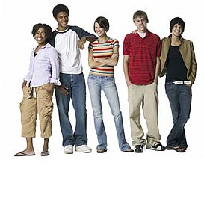
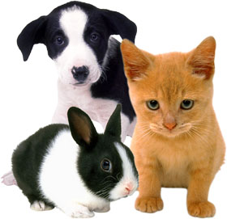
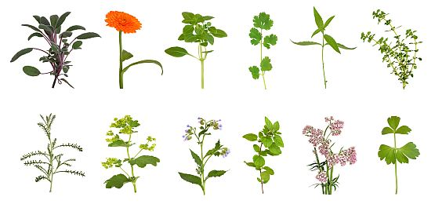
Na zemi žijú ľudia, živočíchy, rastliny

Slide 3
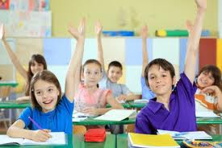
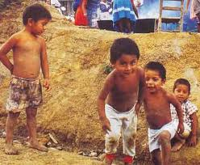
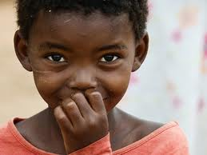
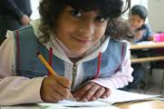
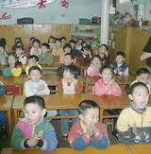
Ľudia
Notes:
Na obrázkoch sú deti rôznej farby pleti. Všetky majú rovnaké právo na život.

Slide 4
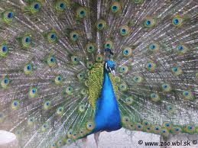
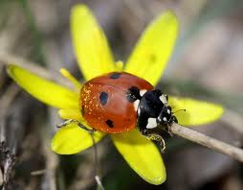
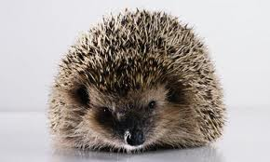
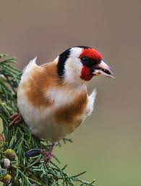
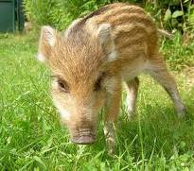
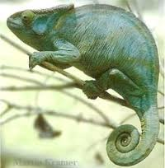
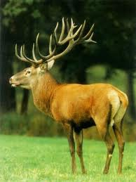
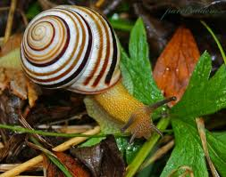
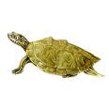
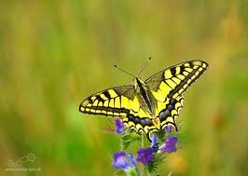
Živočíchy
Notes:
V strede je obrázok chameleóna. Zdôrazníme význam ochrany prírody.

Slide 5
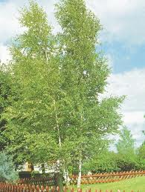
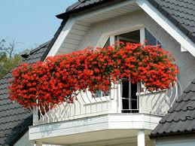
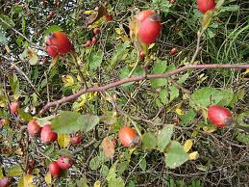
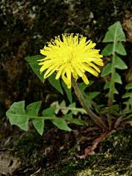
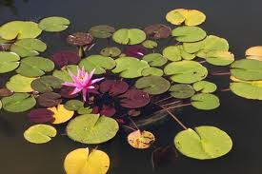
Rastliny

Slide 6
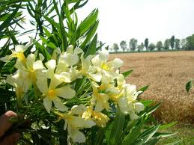
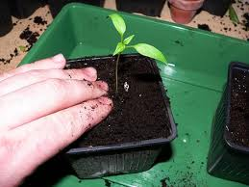
Kde všade rastú rastliny?
Rastliny rastú všade tam, kde je vzduch, svetlo, voda a teplo.
Notes:
So žiakmi sa porozprávame o podmienkach vhodných pre život rastlín, nezabudnime na ochranu lesov, stromov, spomeňme chránené rastliny.

Slide 7
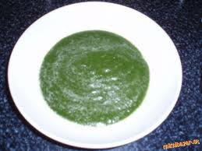
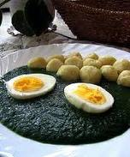
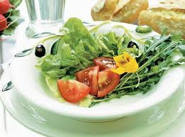
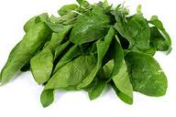
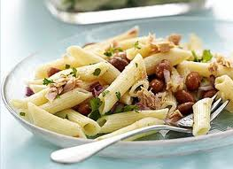
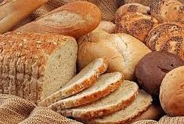
Rastliny nám poskytujú potravu
Notes:
Zdravá výživa.

Slide 8
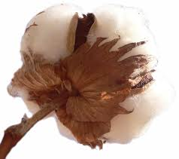
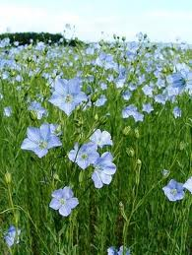
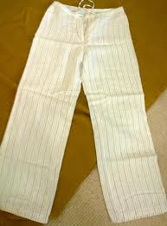
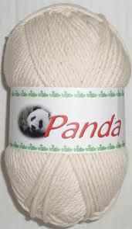
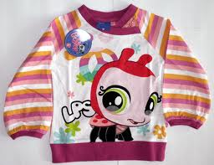
Rastliny nám poskytujú odev
Ľanové nohavice
Bavlnené tričko
Notes:
Rastliny poskytujú ešte napríklad papier, druhy papiera, šetrenie papiera, zber papiera.

Slide 9
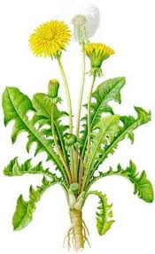
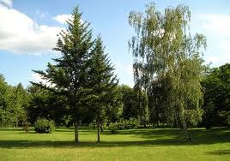
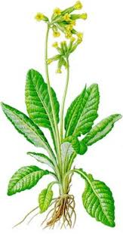
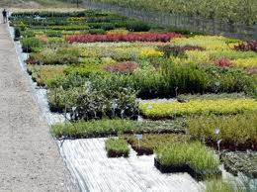
V prírode je veľa druhov rastlín
Rozdeľujeme ich na byliny, kry, stromy.

Slide 10
Notes:
Na obrázku od firmy Stiefel sú rôzne druhy kríkov. Porozprávajte sa o nich so žiakmi, nezabudnime na ich význam, napr. šípkový čaj.

Slide 11
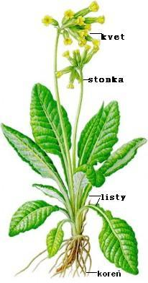
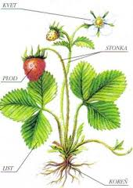
Časti tela rastlín
Telo rastliny tvorí koreň, stonka, kvet, list.
Notes:
Pozri Virtuálna knižnica – Mgr. Viera Žofajová: Stavba tela rastlín

Slide 12
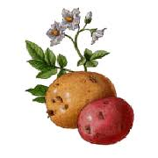
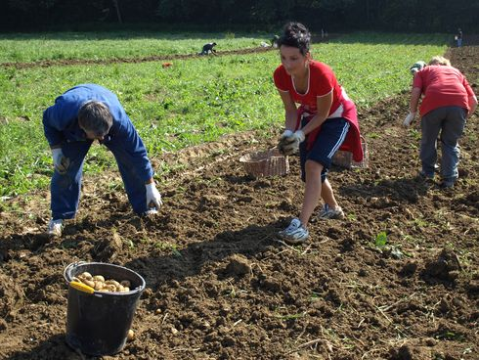
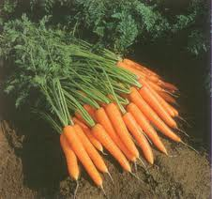
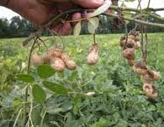
Koreň
Drží rastlinu pevne v zemi.
Rastlina koreňom prijíma vodu a výživu.
Korene niektorých rastlín sú jedlé.
Notes:
Podzemnicu olejnú žiaci asi poznajú ako arašidy.

Slide 13
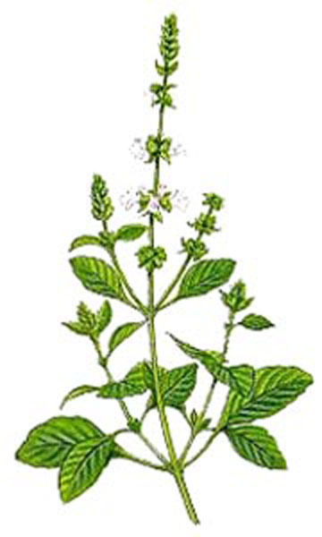
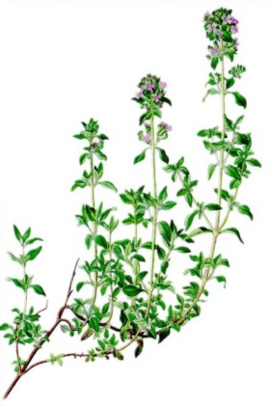
Stonka
Vyrastá z koreňa rastliny, je nad zemou.
Stonky môžu byť krátke, dlhé, rovné, zakrivené, niektoré sa plazia po zemi.
Stonkou sa vedie voda a živiny do všetkých častí rastliny.
Notes:
Žiakom vysvetlíme, ktorá časť rastliny je stonka.

Slide 14
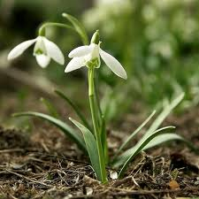
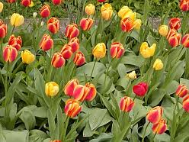
Stonka bylín je dužinatá
Pomenuj obrázky a povedz, aké ročné obdobie nám pripomínajú.
Notes:
Môžeme opakovať orientáciu v čase – ročné obdobia, mesiace, dni...

Slide 15
Stonka stromov je drevnatá
Volá sa KMEŇ.
Notes:
Porozprávajte sa so žiakmi o dolných obrázkoch – ochrana kmeňov stromov, výsadba stromov, spracovanie dreva.

Slide 16
Obilie má dutú stonku
Volá sa STEBLO.
Čo je na týchto obrázkoch?
Notes:
Môžete sa porozprávať, čo znamená, že bez práce nie sú koláče.

Slide 17
Listy
Zo stonky vyrastajú listy.
Majú rôzny tvar a veľkosť.
Sú veľmi dôležité, rastlina nimi prijíma svetlo, vzduch a vodu.

Slide 18
Kvety
Kvety majú rozličný tvar, veľkosť, farbu i vôňu.
Niektoré rastliny majú jeden kvet, iné rastliny majú veľa kvetov.
Notes:
Kvety na posledných dvoch obrázkoch – hore jabloň, dole marhuľa. Zvážte návštevu kvetinárstva, určite by to bolo fajn.

Slide 19
Plody
Po opelení sa z kvetov vyvíjajú plody.
Notes:
Z kvetu šípovej ruže šípka, z kvetu hrušky hruška, z kvetu gaštana gaštan. Význam gaštanov – prikrmovanie zveri v zime.

Slide 20
Semená
Sú uložené v plodoch, po zasadení z nich vyrastú nové rastliny.

Slide 21
Liečivé rastliny
Notes:
Existuje veľa kníh o liečivých rastlinách. Skúste sa o niektorej z nich porozprávať so žiakmi.

Slide 22
Čo je na týchto obrázkoch?
Notes:
Určite urobíte deťom veľkú radosť ak si spolu pripravíte niektorý z čajov.

Slide 23
Význam zelených rastlín
Rastliny vylučujú kyslík, ktorý potrebujú všetky živé organizmy na dýchanie.
Preto sa usilujeme, aby sme mali okolo seba veľa rastlín.
Rastliny máme v bytoch, v parkoch, chodíme do lesa, kde sú stromy.
Rastliny sú živé, prijímajú potravu, dýchajú, rastú, pohybujú sa, vyvíjajú sa, rozmnožujú sa.

Slide 24
Izbové rastliny
Notes:
Aké rastliny majú žiaci doma? Aké máte v škole? Čo je na poslednom obrázku? Ako sa staráme o izbové rastliny?

Slide 25
Parky

Slide 26
Les je zásobáreň kyslíka, vody a ticha.
Notes:
Lesy poznáme listnaté, ihličnaté a zmiešané. Nájdi obrázok lesa na jeseň!

